Slide 1


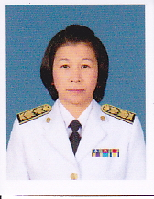
การพัฒนาชุดกิจกรรมพัฒนาทักษะการอ่านคิดวิเคราะห์
โดยใช้เทคนิค KWL PLUS สำหรับนักเรียนชั้นประถมศึกษาปีที่ 6
กลุ่มสาระการเรียนรู้ภาษาไทย
จัดทำโดย
นางนิพัทธา นาคมี
ตำแหน่ง ครู วิทยฐานะ ครูชำนาญการพิเศษ
โรงเรียนวัดอรัญญิการาม
สำนักงานเขตพื้นที่การศึกษาประถมศึกษาอุตรดิตถ์ เขต 1

Slide 2




ความเป็นมา/สภาพปัญหา
ขาดครูเอกภาษาไทย
นักเรียนขาดทักษะการอ่านคิดวิเคราะห์
ใช้วิธีการสอนแบบเดิม
ผลการวิเคราะห์การทดสอบระดับชาติ O-NET วิชาภาษาไทย ป.6 พบว่าควรพัฒนาทักษะการอ่านคิดวิเคราะห์
ใช้สื่อไม่หลากหลาย
โรงเรียนวัดอรัญญิการาม
ปัญหาการจัดการเรียนการสอนภาษาไทย

Slide 3
ผลการทดสอบทางการศึกษาระดับชาติขั้นพื้นฐาน(O-NET) ชั้นป.6 ปีการศึกษา 2566
จำนวนผู้เข้าสอบ = 18 คน
ด้าน | โรงเรียน |  | เขต |  | สพฐ. |  | ประเทศ
 | Mean | S.D. | Mean | S.D. | Mean | S.D. | Mean | S.D.
ภาษาไทย | 56.47 | 12.28 | 60.30 | 15.80 | 56.20 | 16.17 | 57.30 | 16.51
คณิตศาสตร์ | 27.65 | 15.24 | 31.06 | 17.61 | 28.70 | 16.46 | 29.96 | 17.71
วิทยาศาสตร์และเทคโนโลยี | 41.67 | 16.46 | 41.86 | 15.00 | 39.69 | 14.81 | 40.75 | 15.27
ภาษาอังกฤษ | 38.02 | 11.75 | 36.20 | 17.46 | 33.65 | 15.18 | 37.32 | 18.88
รวม | 40.95 | 13.93 | 42.36 | 16.47 | 39.56 | 15.66 | 41.33 | 17.09
จากตารางผลการทดสอบทางการศึกษาระดับชาติขั้นพื้นฐาน(O-NET) พบว่า วิชาภาษาไทยมีผลการทดสอบสูงกว่าระดับสพฐ. แต่มีผลการทดสอบต่ำกว่าระดับเขตพื้นที่ และระดับประเทศ

Slide 4
ผลการทดสอบจำแนกตามกลุ่มสาระการเรียนรู้ภาษาไทย ปีการศึกษา 2566
ด้าน | โรงเรียน |  | เขต |  | สพฐ. |  | ประเทศ
 | Mean | S.D. | Mean | S.D. | Mean | S.D. | Mean | S.D.
การอ่าน | 57.41 | 20.95 | 62.86 | 22.39 | 58.57 | 23.71 | 59.61 | 23.79
การเขียน | 65.97 | 11.75 | 65.12 | 17.57 | 61.92 | 18.82 | 62.51 | 19.17
การฟัง | 72.22 | 25.46 | 77.87 | 23.18 | 71.99 | 21.22 | 76.21 | 21.09
หลักการใช้ภาษาไทย | 49.07 | 19.62 | 49.52 | 22.74 | 45.81 | 22.71 | 47.10 | 22.97
วรรณคดีและวรรณกรรม | 31.48 | 28.27 | 44.05 | 31.61 | 40.06 | 31.36 | 42.01 | 31.70
รวม | 55.23 | 21.21 | 59.88 | 23.50 | 55.67 | 23.56 | 57.49 | 23.74
จากตารางผลการทดสอบทางการศึกษาระดับชาติขั้นพื้นฐาน (O-NET) วิชาภาษาไทย ปีการศึกษา2566 พบว่า ด้านการอ่าน คะแนนร้อยละเฉลี่ยของโรงเรียนต่ำกว่าระดับเขตพื้นที่ ระดับสพฐ. และระดับประเทศ ด้านการเขียน โรงเรียนมีคะแนนร้อยละเฉลี่ยสูงกว่าระดับเขตพื้นที่ ระดับสพฐ. และระดับประเทศ ด้านการฟัง โรงเรียนมีคะแนนร้อยละเฉลี่ยสูงกว่าระดับสพฐ. แต่มีคะแนนต่ำกว่าระดับเขตพื้นที่ และระดับประเทศ ด้านหลักการใช้ภาษาไทย โรงเรียนมีคะแนนร้อยละเฉลี่ยสูงกว่าระดับสพฐ. แต่มีคะแนนต่ำกว่าระดับเขตพื้นที่ และระดับประเทศ ด้านวรรณคดีและวรรณกรรมคะแนนร้อยละเฉลี่ยของโรงเรียนต่ำกว่าระดับเขตพื้นที่ ระดับสพฐ. และระดับประเทศ และเมื่อพิจารณาโดยภาพรวมพบว่าคะแนนร้อยละเฉลี่ยของโรงเรียนต่ำกว่าระดับเขตพื้นที่ ระดับสพฐ. และระดับประเทศ โดยสาระที่โรงเรียนควรเร่งพัฒนาอย่างเร่งด่วน คือ 1. ด้านวรรณคดีและวรรณกรรม 2. ด้านการฟัง การดูและการพูด 3. ด้านการอ่าน และ4. ด้านหลักการใช้ภาษาไทย

Slide 5

กระบวนการแก้ปัญหาในการจัดการเรียนการสอน
ชุดกิจกรรม
เป็นนวัตกรรมที่ส่งเสริมให้นักเรียนศึกษาค้นคว้าด้วยตนเอง เรียนรู้
จากสถานการณ์ที่แตกต่างจากในห้องเรียน ใช้กระบวนการกลุ่ม

Slide 6

เทคนิค KWL PLUS
K (Know) เป็นขั้นตรวจสอบประสบการณ์เดิมของนักเรียน
W (Want to Know) เป็นการตั้งเป้าหมายในการอ่านว่าต้องการเรียนรู้อะไร โดยตั้งคำถามจากเนื้อเรื่องที่ได้อ่าน
L (Learned) เป็นขั้นตอนที่นักเรียนสำรวจตัวเองว่าได้เรียนรู้อะไรบ้างโดยนักเรียนหาคำตอบที่ตัวเองตั้งไว้แล้วจดบันทึกสิ่งที่ตนได้เรียนรู้
PLUS มีการเพิ่มการทำแผนภูมิรูปภาพความคิดและการสรุปของเรื่องราวต่างๆ ที่อ่าน เมื่อจบกระบวนการ KWL แล้ว

Slide 7
ความสำคัญของนวัตกรรมที่นำมาใช้
ชุดกิจกรรม
เทคนิค KWL PLUS
บูรณาการหลักสูตรท้องถิ่น
พัฒนาชุดกิจกรรมพัฒนาการอ่านคิดวิเคราะห์ โดยใช้เทคนิค KWL PLUS สำหรับนักเรียนชั้นป.4

Slide 8

วัตถุประสงค์และเป้าหมายของการดำเนินการ
1. เพื่อนำผลการวิเคราะห์การทดสอบระดับชาติ O-NET กลุ่มสาระ
การเรียนรู้ภาษาไทยมาพัฒนายกระดับผลสัมฤทธิ์ทางการเรียน
กลุ่มสาระการเรียนรู้ภาษาไทย
2. เพื่อพัฒนาความสามารถในการอ่านคิดวิเคราะห์ของนักเรียน
โดยใช้ชุดกิจกรรมพัฒนาทักษะการอ่านคิดวิเคราะห์ โดยใช้
เทคนิค KWL PLUS สำหรับนักเรียน ชั้นประถมศึกษาปีที่ 6
3. เพื่อประเมินความพึงพอใจของนักเรียนชั้นประถมศึกษาปีที่ 6
ต่อการใช้ชุดกิจกรรมพัฒนาทักษะการอ่านคิดวิเคราะห์
โดยใช้เทคนิค KWL PLUS

Slide 9
วิธีการดำเนินงาน
ผู้สอนได้วางแผนพัฒนาการอ่านคิดวิเคราะห์ของนักเรียน ในกลุ่มสาระภาษาไทย โดยใช้วงจรคุณภาพ (PDCA) ของเดมมิ่ง
P (Plan) การวางระบบ เป็นการกำหนดขั้นตอนการทำงาน
D (Do) การปฏิบัติตามขั้นตอนที่ได้วางแผนไว้
C (Check) ดำเนินการประเมินผลอย่างเป็นระบบ
A (Action) จัดทำเป็นรายงาน เพื่อนำผลมาปรับปรุงพัฒนา

Slide 10

วิธีการปฏิบัติที่เป็นเลิศ
What ?
การพัฒนาชุดกิจกรรมพัฒนาทักษะการอ่านคิดวิเคราะห์
โดยใช้เทคนิค KWL PLUS สำหรับนักเรียนชั้นป.6
How ?
1. เตรียมความพร้อมด้านงบประมาณ และด้านบุคลากร
2. พัฒนาและใช้สื่อและเครื่องมือ
* วิเคราะห์หลักสูตร
* ออกแบบชุดกิจกรรม แบบทดสอบ
* จัดทำชุดกิจกรรม
* ดำเนินการใช้สื่อกับนักเรียน ป.6
* ประเมินความก้าวหน้าและสอบถามความพึงพอใจของน.ร
3. สรุปผลและรายงานผล เพื่อประเมินการพัฒนางาน

Slide 11
ผลการดำเนินงาน
1. คะแนนทดสอบหลังเรียนสูงกว่าก่อนเรียน
2. นักเรียนมีความพึงพอใจต่อการใช้ชุดกิจกรรม
ในระดับมาก
ส่งผลให้สามารถพัฒนาทักษะการคิดวิเคราะห์
และส่งผลให้ผลสัมฤทธิ์ทางการเรียนกลุ่มสาระ
ภาษาไทยพัฒนาขึ้น

Slide 12
ปัจจัยความสำเร็จ
เวลาในการเรียน
ความสามารถทางภาษาของนักเรียน
ความรับผิดชอบของนักเรียนในการทำชุดกิจกรรม
ความเอาใจใส่ของครู ในการเป็นผู้ชี้แนะให้นักเรียน
ทำกิจกรรมอย่างราบรื่นตามวัตถุประสงค์
ความน่าสนใจของสื่อที่ทำให้นักเรียนสนใจเรียน
กระบวนการกลุ่มที่นักเรียนต้องรู้บทบาทของตนและ
ช่วยกันทำงานให้สำเร็จ

Slide 13
ประมวลภาพจัดกิจกรรมการเรียนการสอน
โดยใช้ชุดกิจกรรมพัฒนาการอ่านคิดวิเคราะห์
โดยใช้เทคนิค KWL PLUS

Slide 14
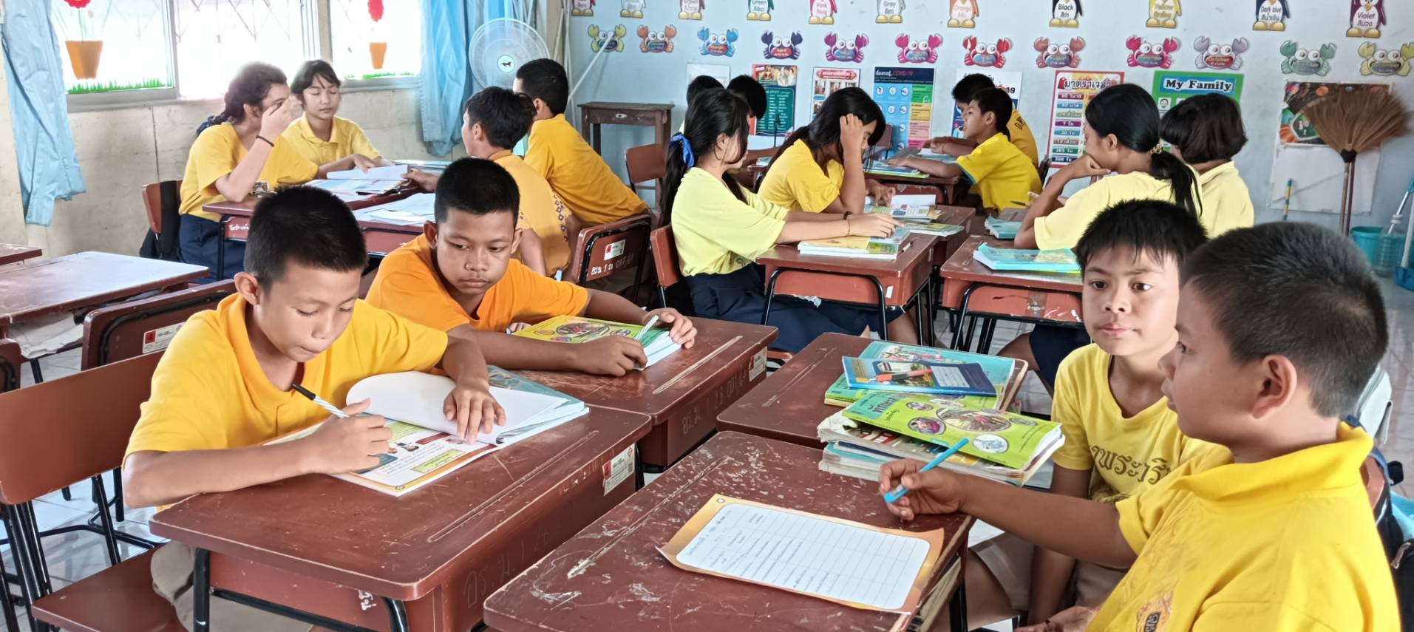
ช่วยกันวิเคราะห์ตาราง KWL

Slide 15
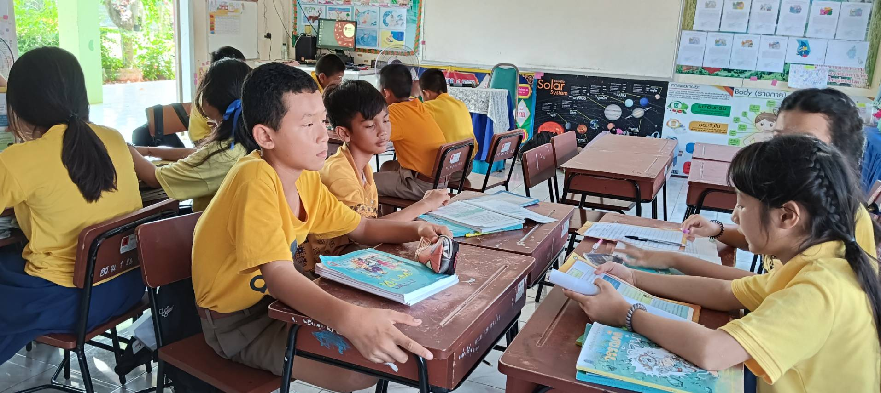
ขั้นตอนอ่านเนื้อเรื่อง

Slide 16
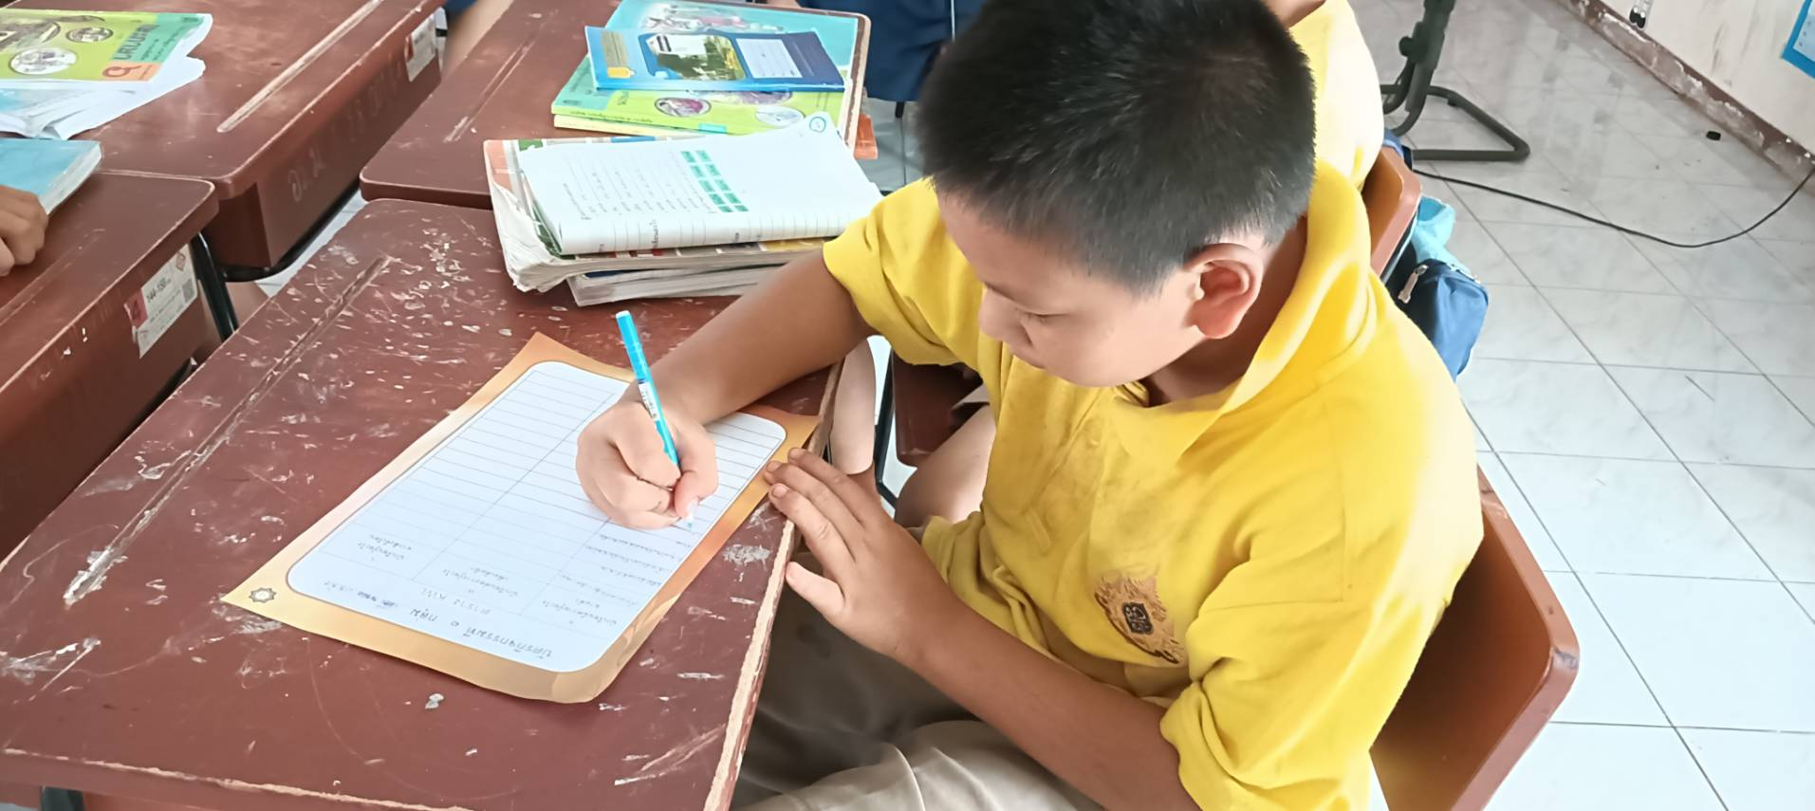
ขั้นทำแผนผังความคิด

Slide 17
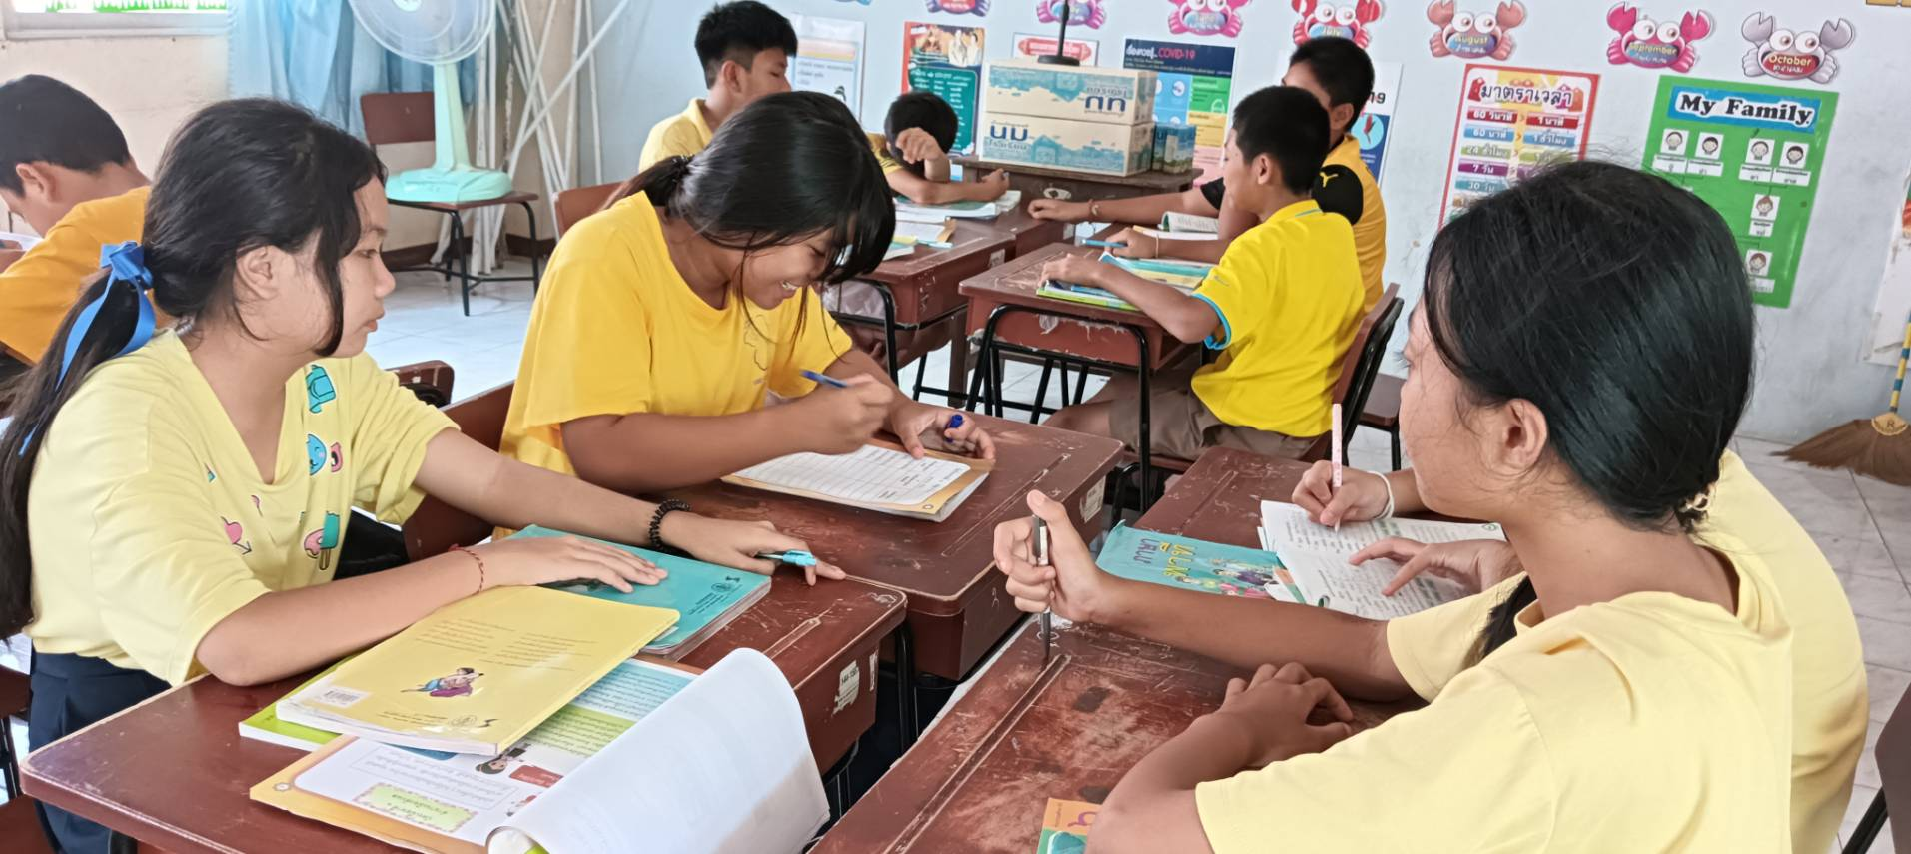
กระบวนการกลุ่มที่เข้มแข็ง

Slide 18
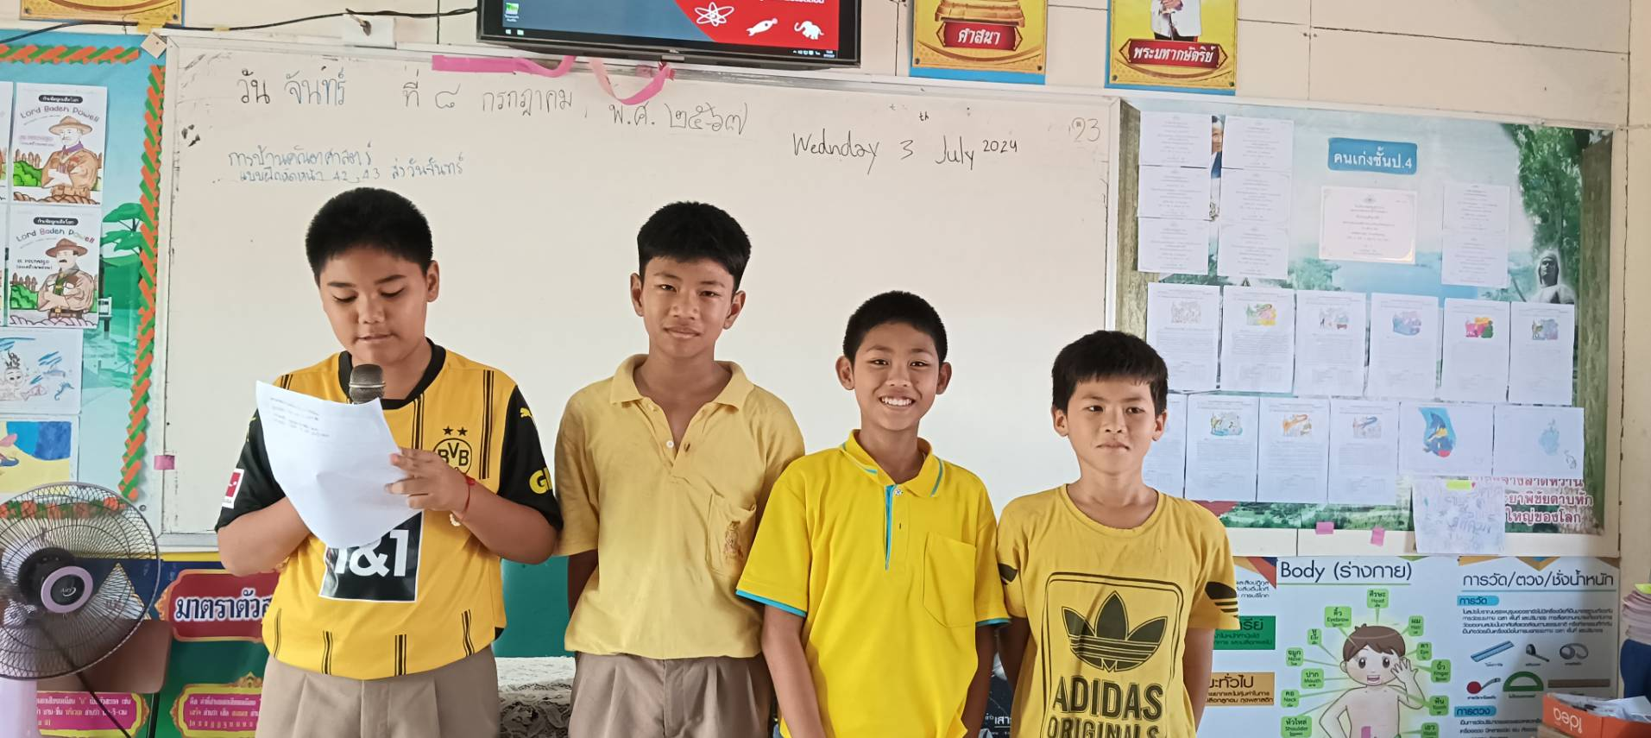
รายงานหน้าชั้นเรียน

